Slide 1
МУНИЦИПАЛЬНОЕ БЮДЖЕТНОЕ ОБЩЕОБРАЗОВАТЕЛЬНОЕ УЧРЕЖДЕНИЕ
«ЛИЦЕЙ № 11» Г. РОССОШИ
Формирование навыка смыслового чтения – важнейшая составляющая
читательской компетентности учащихся
Дубровских Татьяна Николаевна,
учитель начальных классов

Slide 2
Польза чтения

Slide 3
Цель смыслового чтения:
максимально точно и полно понять содержание текста, уловить все детали и практически осмыслить извлеченную информацию

Slide 4
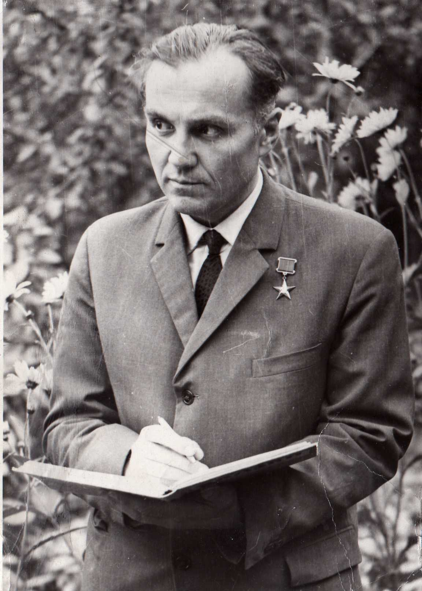
Кто не умеет читать –
тот не умеет мыслить
В.А.Сухомлинский

Slide 5
Технология смыслового чтения
I этап. Работа с текстом до чтения
Антиципация
Постановка цели
II этап. Работа с текстом во время чтения
Первичное чтение
Перечитывание текста
Анализ текста
III этап. Работа с текстом после чтения
Концептуальная беседа по тексту
Знакомство с писателем
Работа с заглавием, иллюстрациями
Творческие задания

Slide 6
Алгоритм действий по формированию навыка смыслового чтения
Расчленение текста на главное и второстепенное.
Обнаружение ключевых слов.
Составление таблиц, опорных схем и др.
Проверка по опорным схемам точности изложения материала.
Формулировка вопросов по тексту.
Сравнение с текстом - оригиналом и корректировка.

Slide 7
Параметры сформированности навыка
техники чтения
Способ чтения
Темп чтения
Правильность чтения
Выразительность чтения
Осмысленность чтения

Slide 8
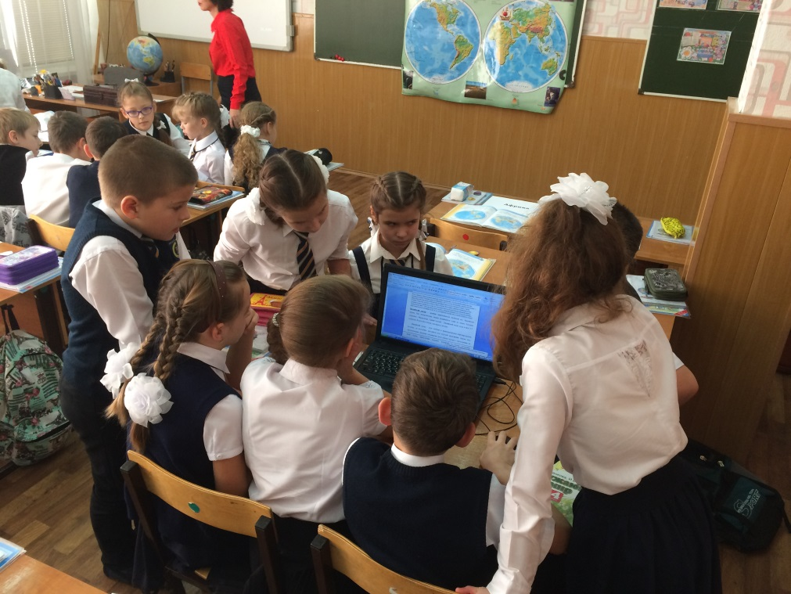
Научить маленьких наших читателей мыслить и чувствовать во время чтения
Д. И. Тихомиров

Slide 9
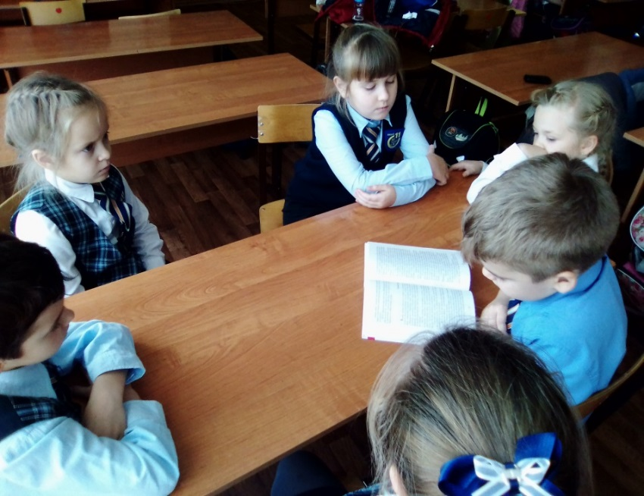
Приёмы формирования навыка
смыслового чтения
Чтение «в кружок»
читаем по абзацам
передаём следующему
задаём вопросы
корректируем ответы

Slide 10
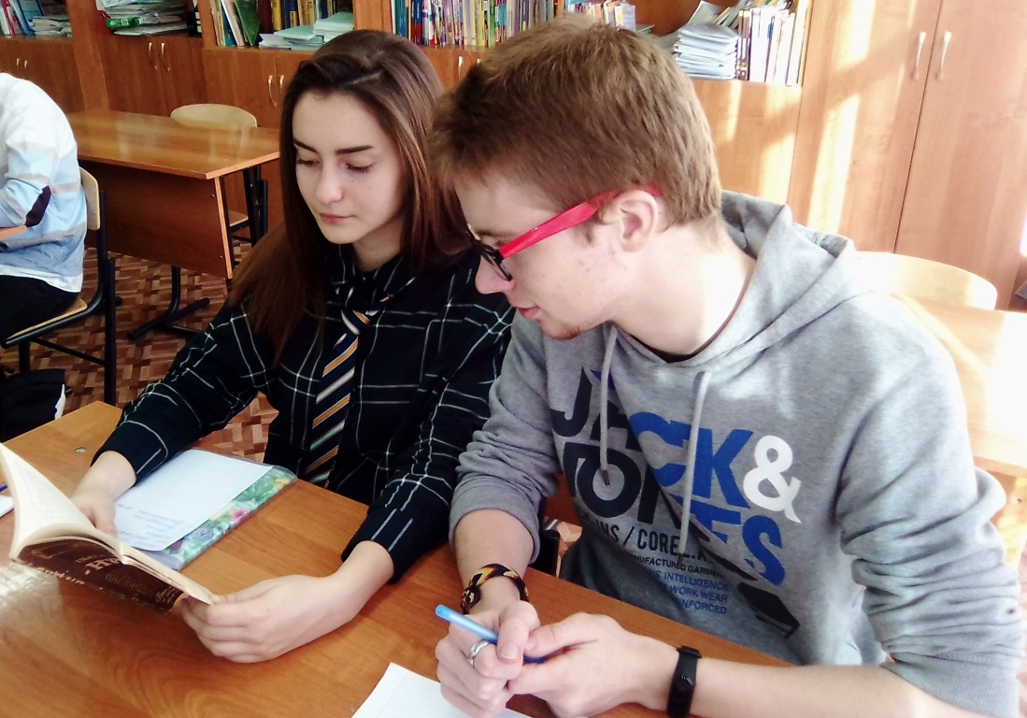
Приёмы формирования навыка
смыслового чтения
Чтение в парах – обобщение в парах
Докладчик Респондент

Slide 11
Приёмы формирования навыка
смыслового чтения
Чтение с пометами или ИНСЕРТ
V | Знакомая информация
+ | Новая информация
- | Я думал (думала) иначе
? | Это меня заинтересовало (удивило), хочу узнать больше

Slide 12
Приёмы формирования навыка
смыслового чтения
Зигзаг
класс
первичные группы
экспертные группы
класс

Slide 13
Приёмы формирования навыка
смыслового чтения
Лови ошибку
А.С. Пушкин - величайший поэт серебряного века русской литературы (золотого)
Налетела на меня пчела и ужалила 3 раза (пчела может ужалить только один раз, потом она умирает)

Slide 14
Приёмы формирования навыка
смыслового чтения
Толстые и тонкие вопросы
Тонкие | Толстые
Кто...? Что...? | Дайте три объяснения: почему?
Когда...? | Объясните: почему...?
Как звали...? | Почему вы считаете...?
Было ли...? | В чем различие...?
Согласны ли вы...? | Предположите: что будет, если...?
Верно ли...? | Что, если...?

Slide 15
Приёмы формирования навыка
смыслового чтения
Знаю – хочу узнать - узнал
Знаю | Хочу узнать | Узнал
Работа в паре: что я знаю о теме урока? | Формулирование целей | Соотношение старой и новой информации

Slide 16
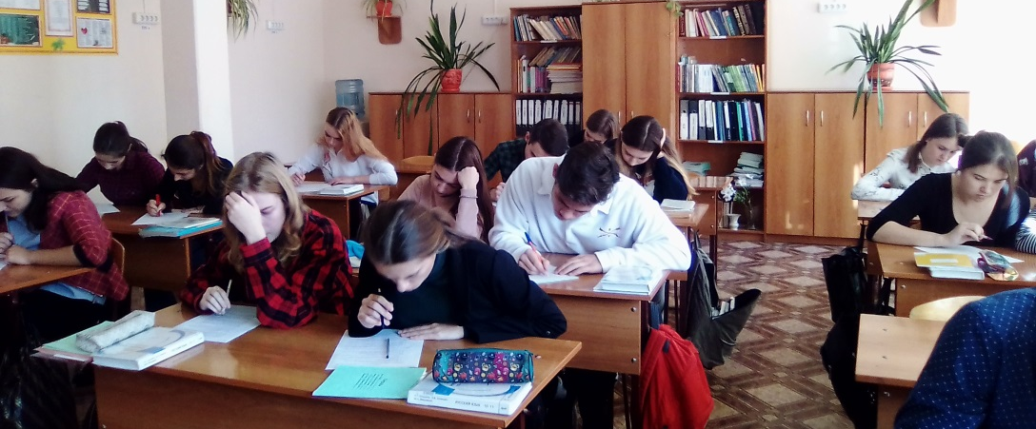
МУНИЦИПАЛЬНОЕ БЮДЖЕТНОЕ ОБЩЕОБРАЗОВАТЕЛЬНОЕ УЧРЕЖДЕНИЕ
«ЛИЦЕЙ № 11» Г. РОССОШИ
Наша задача –показать, где и как необходимо применить полученные знания, тем самым повышая интерес учащихся к учебе, вывести учеников на уровень понимания и осмысления, а всё это начинается именно со смыслового чтения

Slide 17
МУНИЦИПАЛЬНОЕ БЮДЖЕТНОЕ ОБЩЕОБРАЗОВАТЕЛЬНОЕ УЧРЕЖДЕНИЕ
«ЛИЦЕЙ № 11» Г. РОССОШИ
Спасибо за внимание!

